Slide 1
Formação de recursos humanos em vigilância em saúde ambiental: uma proposta de avaliação. LABEAD/IESC/UFRJ
Ivisson Carneiro Medeiros da Silva.
Doutor em Saúde Coletiva – IESC/UFRJ.
E-mail: Ivisson@iesc.ufrj.br
Drª. Carmen Ildes Rodrigues Fróes Asmus
Professora Adjunta – Faculdade de Medicina IESC/UFRJ.

Slide 2
Rede UNA-SUS
https://www.unasus.gov.br/institucional/rede

Slide 3
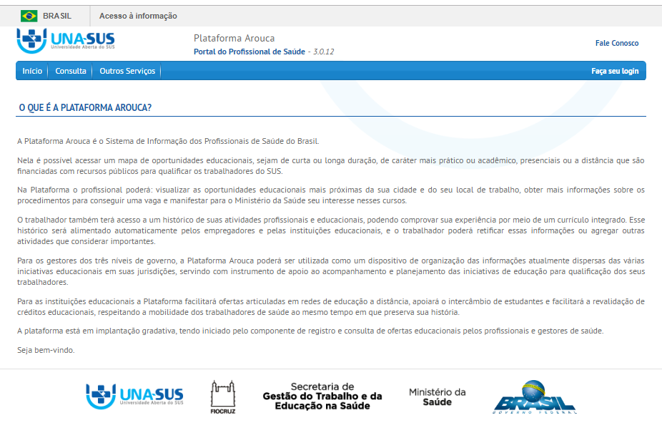
Plataforma Arouca
arouca.unasus.gov.br

Slide 4
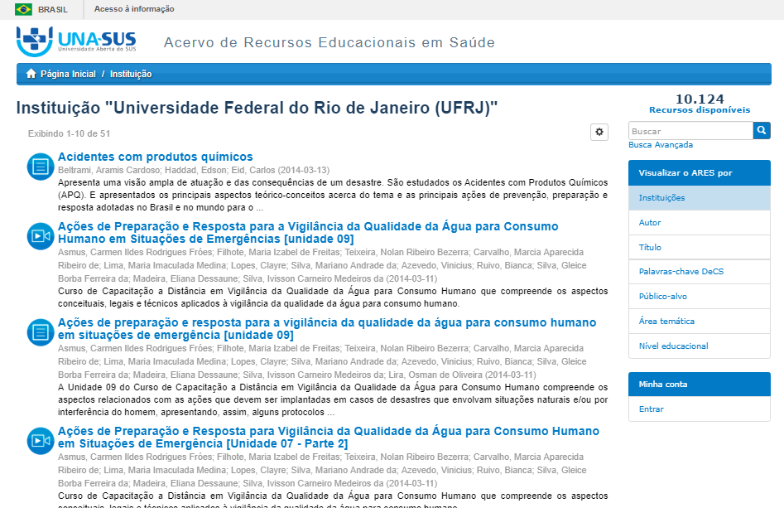
ARES – Acervo de recursos educacionais em saúde
ares.unasus.gov.br

Slide 5
Vigilância em Saúde Ambiental.
O Programa de Formação de Recursos Humanos em Vigilância em Saúde Ambiental.
Cursos de Extensão
(3.000 vagas)
Avaliação de Risco à Saúde Humana por Exposição a Substâncias Químicas – 1000 Vagas
Saúde, Desastres e Desenvolvimento – 1000 vagas
Vigilância da Qualidade da Água para Consumo Humano – 1000 vagas

Slide 6
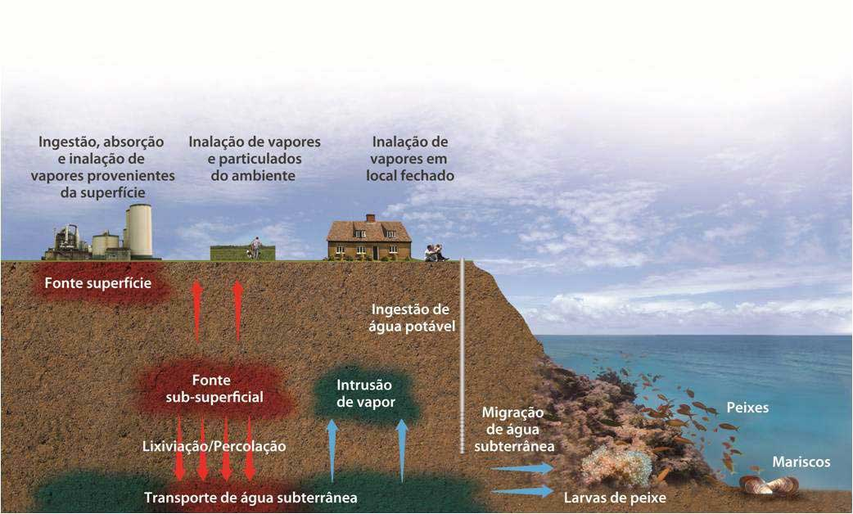
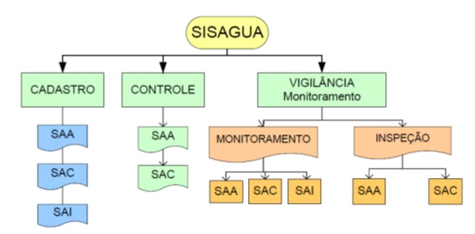
SAA – Sistema de abastecimento de água;
SAC – Solução Alternativa coletiva;
SAI – Solução Alternativa individual;

Slide 7
Objetivos.
Avaliar o Programa da capacitação em vigilância em saúde ambiental para a qualificação das ações da área no Brasil;
Avaliar a metodologia da EAD para capacitação profissional;
identificar os problemas para o desenvolvimento da área.

Slide 8
Metodologia.
População do Estudo: Alunos aprovados nos Cursos de Capacitação: 1613 indivíduos;
Primeira parte:
Análise das fichas de inscrição dos candidatos e construção do perfil sociodemográfico dos alunos.
Segunda parte:
Análise de questionários sobre as percepções a respeito da metodologia da Ead;
Principais entraves para o desenvolvimento da área;

Slide 9
Resultados:
Cursos | Total de aprovações (Nº e %) | Total de vagas
Avaliação de Risco à saúde humana por exposição a substâncias químicas | 653 (65,3%) | 1000
Vigilância da qualidade da água para consumo humano | 635 (63,5%) | 1000
Saúde, desastres e desenvolvimento | 606 (60,6%) | 1000
Total | 1894 (63,1%) | 3000
Cursos
Tipo de vínculo | ARSH | (%) | DESASTRES | (%) | ÁGUA | (%) | TOTAL | (%)
Municipal | 354 | 54,2% | 240 | 39,6% | 405 | 63,8% | 999 | 52,7%
Estadual | 198 | 30,3% | 123 | 20,3% | 160 | 25,2% | 481 | 25,4%
Federal | 73 | 11,2% | 77 | 12,7% | 67 | 10,6% | 217 | 11,5%
Outro | 21 | 3,2% | 0 | 0,0% | 0 | 0,0% | 21 | 1,1%
Sem resposta | 7 | 1,1% | 166 | 27,4% | 3 | 0,5% | 176 | 9,3%
Total | 653 | 100,0% | 606 | 100,0% | 635 | 100,0% | 1894 | 100,0%

Slide 10
Resultados:
Gênero:
70% - Gênero Feminino;
Formação acadêmica:
Ciências da saúde (576 – 33%);
Ciências biológicas (383 – 22%);
Ciências agrárias (157 – 9%);
Engenharias (155 - 9%);
Ciências sociais aplicadas (134 – 8%);

Slide 11
Resultados:
Abrangência municipal:
517 (9,3%) municípios brasileiros;
185 (35,8%) – Sudeste;
139 (26,9%) – Nordeste;
119 (23,0%) – Sul;
Maior adensamento na região Centro-Sul;

Slide 12
Resultados:
Questionários Enviados = 1894
Questionários Respondidos = 234
Percentual de questionários respondidos = 12,35%
Ampliação de competências em VSA;
231 alunos (98,7%), responderam que o conteúdo dos cursos ampliou seus conhecimentos sobre o assunto estudado;

Slide 13
Resultados:
Mudança de função após a realização do curso:
37 alunos mudaram de função. (15,8%)
Mudança de atividades após a realização do curso:
58 alunos mudaram de atividades. (24,8%)
Novas atividades observadas;
ações de saúde do trabalhador e ambiental;
acompanhamento dos processos de investigação de emergências ambientais;
análise de risco, percepção e comunicação de risco;
apoio dos agentes de saúde para o Programa de Monitoramento do Aedes Aegypti;
atividades com trabalhadores expostos a agrotóxicos,
controle de resíduos;
educação ambiental;

Slide 14
Resultados:
Mudança de Cargo após a realização do curso:
39 alunos mudaram de cargo. (16,7%)
Novos Cargos relatados nos questionários:
Diretoria de departamento;
Gerência da vigilância em saúde ambiental;
Referência técnica de fatores de riscos não biológicos;
Coordenação do comitê de biossegurança;
Coordenação de epidemiologia do município.

Slide 15
Resultados:
Experiência em EAD | ARSH | % | Água | % | Desastres | % | Total | %
Ótima | 50 | 54,9% | 52 | 66,7% | 37 | 56,9% | 139 | 59,4%
Boa | 35 | 38,5% | 23 | 29,5% | 22 | 33,8% | 80 | 34,2%
Regular | 6 | 6,6% | 2 | 2,6% | 5 | 7,7% | 13 | 5,6%
Ruim | 0 | 0,0% | 1 | 1,3% | 1 | 1,5% | 2 | 0,9%
Péssima | 0 | 0,0% | 0 | 0,0% | 0 | 0,0% | 0 | 0,0%
Total | 91 | 100,0% | 78 | 100,0% | 65 | 100,0% | 234 | 100,0%
Metodologia da EAD;
Apenas 52 alunos (22,2%), responderam que conseguiriam liberação e tempo para realizar os cursos se fossem oferecidos presencialmente;

Slide 16
Conclusão.
A utilização da EAD como política de capacitação dos trabalhadores da VSA;
Grande número de profissionais capacitados;
Abrangência nacional e capilaridade em 10% dos municípios;
Alto índice de aceitação da metodologia nos cursos pesquisados.
Atividades exercidas pós realização dos cursos;
25% dos participantes que mudaram de atividades, exercem atividades de vigilância ambiental.
Entraves para o desenvolvimento das atividades da vigilância;
evoluir nas questões políticas locais, na capacitação da equipe, na realização de concursos e na contratação de profissionais capacitados para o desenvolvimento das ações da vigilância ambiental.
Melhoria na divulgação dos cursos de capacitação para aumentar a capilaridade dos cursos em nível municipal e assim desenvolver a área da vigilância em saúde ambiental no Brasil.

Slide 17
Muito Obrigado!!!!
E-mail para contato:
Ivisson@iesc.ufrj.br

